Slide 1
Con il segno della croce

Slide 2
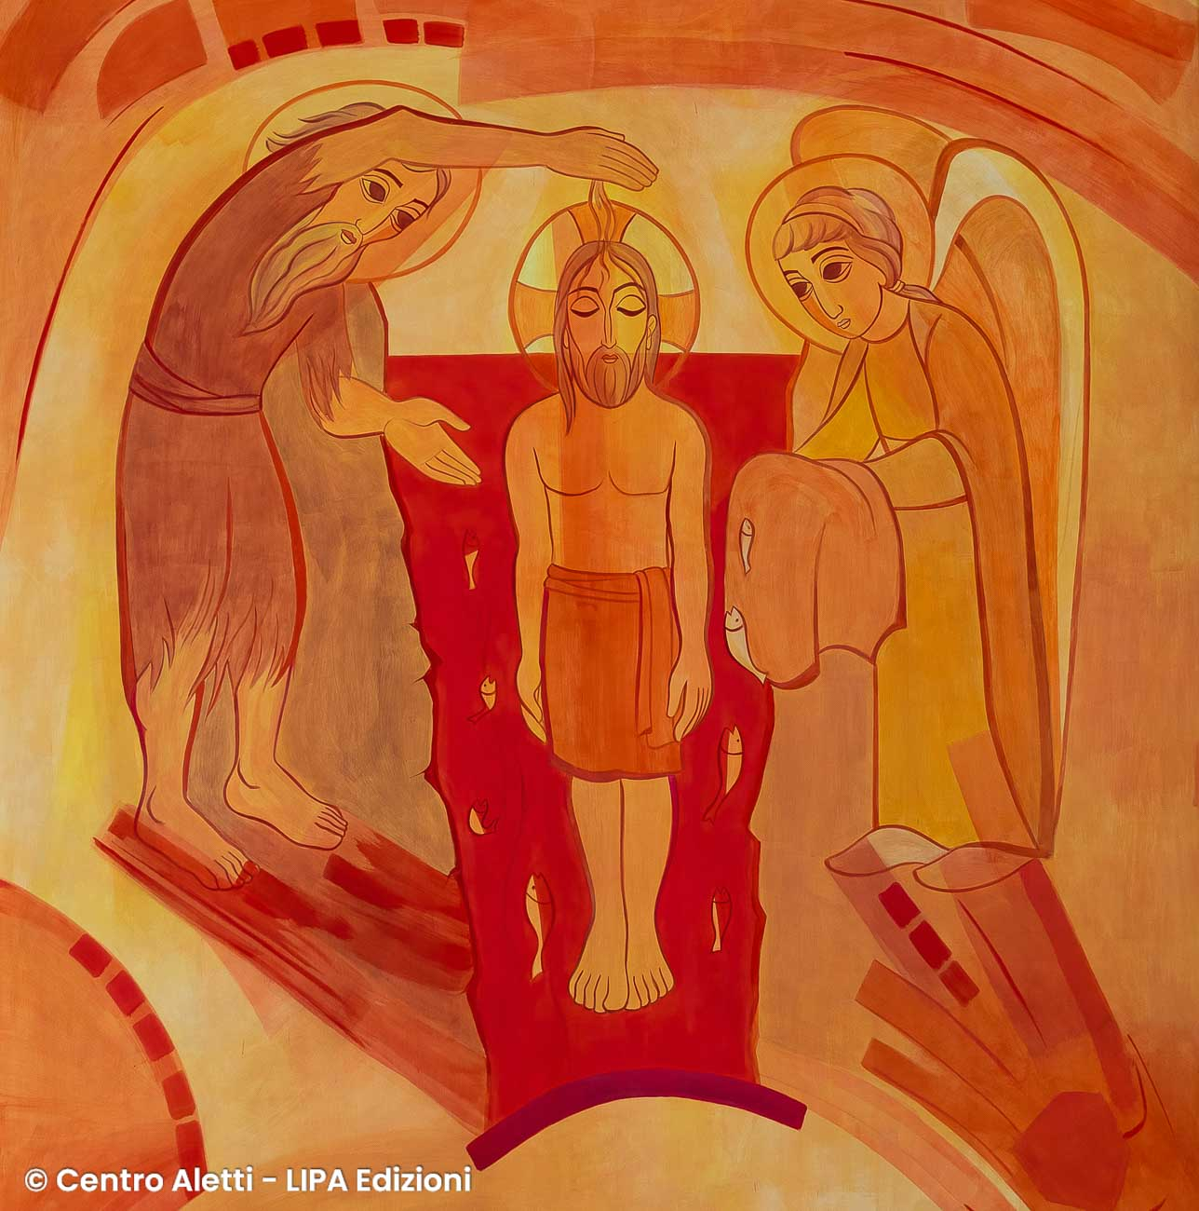
In principio

Slide 3
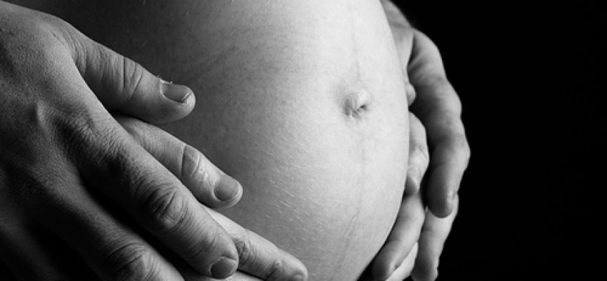
Vita nuova

Slide 4
Gesù diceva loro una parabola: «Nessuno strappa un pezzo da un vestito nuovo per attaccarlo a un vestito vecchio; altrimenti egli strappa il nuovo, e la toppa presa dal nuovo non si adatta al vecchio. E nessuno mette vino nuovo in otri vecchi; altrimenti il vino nuovo spacca gli otri, si versa fuori e gli otri vanno perduti. Il vino nuovo bisogna metterlo in otri nuovi.

Slide 5
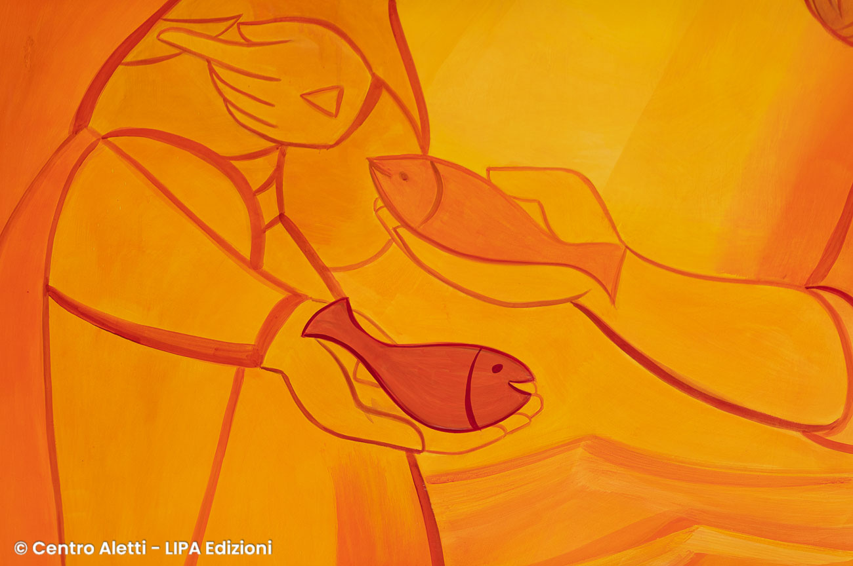
“Non sono più io che vivo
ma Cristo vive in me”

Slide 6
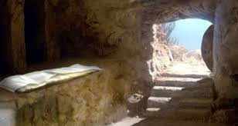
Il battesimo è la porta della vita
La speranza poi non delude, perché l'amore di Dio è stato riversato nei nostri cuori per mezzo dello Spirito Santo che ci è stato dato.

Slide 7
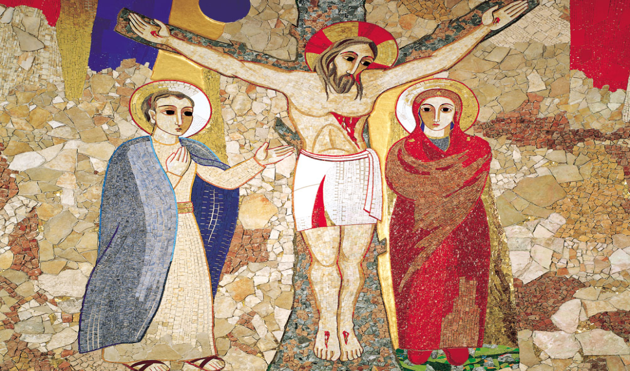
Dio dimostra il suo amore verso di noi perché, mentre eravamo ancora peccatori, Cristo è morto per noi.
non siamo stati noi ad amare Dio, ma è lui che ha amato noi e ha mandato il suo Figlio

Slide 8
Siamo amati!

Slide 9
RICA Rito dell’iniziazione cristiana degli adulti

Slide 10
Rito di introduzione
I candidati, insieme con i loro garanti e con l’assemblea dei fedeli, si riuniscono fuori della chiesa oppure nell’atrio o ingresso Dialogo con i candidati Il celebrante interroga uno per uno i candidati anzitutto, se è il caso, sul loro nome o sul nome di famiglia .Questo si fa nel modo seguente o in un altro simile:
Celebrante: Qual è il tuo nome? Il candidato: N. Celebrante: Che cosa domandi alla Chiesa di Dio? Candidato: La fede. Celebrante: E la fede che cosa ti dona? Candidato: La vita eterna.

Slide 11
Prima adesione
76. Quindi il celebrante, adattando sempre secondo la necessità le sue parole alle risposte ricevute, si rivolge di nuovo ai candidati con queste parole o con altre simili: Dio illumina ogni uomo che viene nel mondo e attraverso le opere della creazione gli manifesta le sue invisibili perfezioni, perché impari a rendere grazie al suo creatore. A voi, che avete seguito la sua luce, si apre ora la via del Vangelo perché, ponendo i fondamenti di una vita nuova, riconosciate il Dio vivente, che realmente rivolge agli uomini la sua parola. Camminando nella luce di Cristo, abbiate fiducia nella sua sapienza e così, ogni giorno affidando a lui la vostra vita, possiate di tutto cuore credere in lui. Questa è la via della fede nella quale Cristo sarà vostra guida, perché possiate raggiungere la vita eterna. Siete pronti a incamminarvi oggi per questa via, sotto la guida di Cristo? Candidato Sì, sono pronto.

Slide 12
Esorcismo e rinuncia ai culti pagani

Slide 13
Segno di croce sulla fronte e sui sensi
Ora dunque, carissimi candidati, avvicinatevi con i vostri garanti per ricevere il segno della vostra nuova condizione. I candidati uno dopo l’altro insieme con i loro garanti si avvicinano al celebrante. Questi traccia col pollice una croce sulla fronte di ciascuno, dicendo: N., ricevi la croce sulla fronte: Cristo stesso ti protegge con il segno del suo amore. Impara ora a conoscerlo e a seguirlo. Dopo che il celebrante ha segnato i catecumeni, lo stesso fanno i catechisti o anche i garanti, secondo l’opportunità. .

Slide 14
85. Il segno di croce viene tracciato quindi sui sensi. I segni di croce sono fatti dai sacerdoti o dai catechisti o dai garanti.
Mentre si segnano gli orecchi: Ricevete il segno della croce sugli orecchi per ascoltare la voce del Signore. Mentre si segnano gli occhi: Ricevete il segno della croce sugli occhi, per vedere lo splendore del volto di Dio. Mentre si segnano la bocca: Ricevete il segno della croce sulla bocca, per rispondere alla parola di Dio. Mentre si segnano il petto: Ricevete il segno della croce sul petto, perché Cristo abiti per mezzo della fede nei vostri cuori. Mentre si segnano le spalle: Ricevete il segno della croce sulle spalle, per sostenere il giogo soave di Cristo. Poi il celebrante segna da solo contemporaneamente tutti i catecumeni tracciando su di essi il segno della croce, senza toccarli, mentre dice: Vi segno tutti nel nome del Padre e del Figlio X e dello Spirito Santo, perché abbiate la vita nei secoli dei secoli. Candidati: Amen.

Slide 15
Imposizione del nuovo nome e ingresso in chiesa
Imposizione del nuovo nome
La Conferenza Episcopale può stabilire che già da questo momento ai nuovi catecumeni venga imposto un nome nuovo, o cristiano o anche appartenente alla cultura locale, purché possa avere un senso cristiano. Celebrante: N., d’ora in poi ti chiamerai anche N. Catecumeno: Amen (o un’altra parola conveniente). Talora basterà spiegare il significato cristiano del nome già ricevuto dai genitori. _____________________________________________________ INGRESSO IN CHIESA 90. Compiuti questi riti, il celebrante invita i catecumeni a entrare con i loro garanti in chiesa o in altro luogo adatto, dicendo queste parole o altre simili: [N. e N.] entrate in chiesa, per prender parte insieme con noi alla mensa della parola di Dio.

